Slide 1



Slide 2
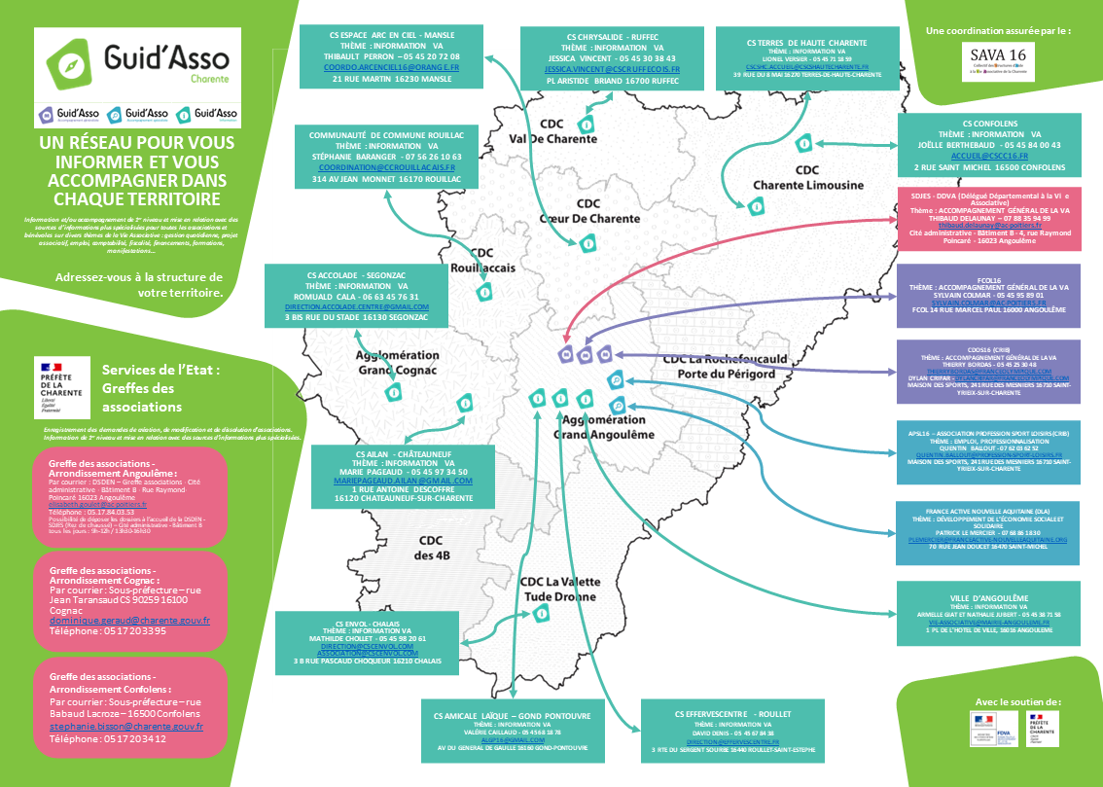

Slide 3






TOUTES LES INFORMATIONS SONT SUR LE SITE INTERNET DU SAVA16
https://sava16.fr
Avec le soutien de :
Notes:
3

Slide 4

















CALENDRIER DES
WEBINAIRES 2022-2023
DES PROJETS ?
DES QUESTIONS ?
UN PROBLÈME ?
ASSOCIATIONS,
BÉNÉVOLES
QUI PEUT VOUS AIDER ?
6 VISIO-CONFÉRENCES D’1H00
À CHAQUE FOIS UN SUJET FONDATEUR DE LA VIE ASSOCIATIVE
DES
INFORMATIONS PRÉCISES ET CONCRÈTES
MARDI 22/11/2022
Formalités administratives
associatives statutaires
THIBAUD DELAUNAY – SDJES16 - DDVA
LA PROCHAINE DATE
MARdi 25/04/2023
Horaire : de 19H00 à 20h00
Où : en visio SOUS TEAMS (lien envoyé après inscription 24h00 avant l’échéance)
Thème : Organisation de Manifestations (Responsabilité et assurance…)
Intervenant : thibaud delaunay – sdjes16 – DDVA
Mercredi 11/01/2023
Bénévolat et SA valorisation
SYLVAIN COLMAR – FCOL – GUID’ASSO16
MARDI 21/02/2023
Compte asso ET Subventions
THIERRY BORDAS – CDOS – GUID’ASSO16
MARDI 21/03/2023
1er emploi / Gestion de l’emploi
QUENTIN BALLOUT – APSL16 – GUID’ASSO16
MARDI 25/04/2023
Organisation manifestations
(responsabilité et assurance…)
THIBAUD DELAUNAY – SDJES16 - DDVA
MARDI 23/05/2023
Dons, mécénat,
NOUVEAUTÉS DE DÉCLARATION
THIERRY BORDAS – CDOS – GUID’ASSO16
Avec le soutien de :
LES INSCRIPTIONS Sont disponibles sur le site : https://sava16.fr/formations/
INSCRIPTIONS EN LIGNE OBLIGATOIRE
PARTICIPATION GRATUITE
UN LIEN de connexion est envoyé aux participants 24H00 AVANT CHAQUE VISIOCONFÉRENCE

Slide 5







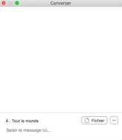
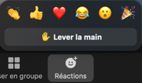
A / B / C
DYLAN CRIFAR en soutien technique
Mettre en sourdine / Eteindre votre téléphone portable
Désactiver votre messagerie
Couper votre micro si votre environnement est bruyant
Renommer en haut à droite : avec votre NOM Prénom
Utiliser le statut
« Main levée » quand vous avez une question
Notes:
5

Slide 6


1ER EMPLOI/GESTION DE L’EMPLOI
Animé par Quentin BALLOUT – Profession Sport et Loisirs de la Charente
Accompagnateur Guid’Asso « Spécialiste » Emploi

Slide 7


En préambule - Qu’est-ce qu’un salarié ?
Est qualifiée de salariée toute personne qui remplit les conditions suivantes :
Réaliser une prestation de travail pour l’association
Recevoir une rémunération en contrepartie de ce travail, en espèce ou en nature.
Être tenue au lien de subordination dans l’exécution de ses tâches
Ce ne sont pas des salariés :
Volontaires en service civique
Stagiaires
Travailleurs indépendants
Notes:
Le volontaire perçoit une indemnité et comme son nom l’indique il est volontaire, il s’engage pour une mission précise. Il n’est pas régit par le code du travail,
Le stagiaire perçoit une gratification seulement si le stage est supérieur à 2 mois. Régit par le code de l’éducation. N’est pas soumis à une autorité hiérarchique (c’est l’école). On parle d’autorité pédagogique
Le travailleurs indépendant perçoit des honoraire en contrepartie d’une facture. Régit par le code du commerce, N’est pas soumis à une autorité hiérarchique

Slide 8

L’indépendant – L’auto entrepreneur
LE RISQUE DE LA REQUALIFICATION DE LA PRESTATION DE SERVICE EN CONTRAT DE TRAVAIL
Peu importe que le prestataire soit légalement déclaré en qualité de travailleur indépendant, micro-entrepreneur, société. Peu importe l’existence d’une convention de prestation de service. Le juge, ou le contrôleur URSSAF, va analyser la réalité de la situation. Il va pour cela utiliser un faisceau d’indices,
Les caractéristiques de la relation indépendant - client
Les caractéristiques de la relation salariée
L’indépendant agit à son propre compte • Il a ses propres clients (le pluriel est important) • Il détermine ses propres horaires • Il fixe lui-même ses tarifs • Il utilise ses propres moyens de travail • Il supporte le risque économique
• Existence d’une rémunération • Présence d’un lien de subordination, c’est-à-dire : – donner des ordres et des directives, – surveiller et contrôler l’exécution, – sanctionner les manquements de son subordonné.
LE RISQUE :
Pénal : délit de travail dissimulé
URSSAF : assujettissement à cotisations sociales – prescription par 3 ans
Prud’hommes : requalification en contrat de travail (rappel de salaire, heures supplémentaires, congés payés, indemnités de rupture, prévoyance…, dommages et intérêts) – prescription par 2 ans, ou 3 ans pour le paiement du salaire
Indépendant = prestation de service – client – facture Salarié = contrat de travail – employeur – salaire

Slide 9
1er EMPLOI
DANS LA PEAU D’UN DIRIGEANT D’ASSOCIATION – Des questions à se poser :
Comment recruter un salarié ?
Le recrutement d’un salarié doit correspondre à un besoin de l’association en accord avec son projet.
Quel est notre projet associatif ? Faut-il le revoir ? A-t-il évolué ? Est-ce qu’un recrutement irait dans le sens de notre projet ?
Pour quel motif l’association recrute ?
Des exemples :
Augmentation d’activité
Remplacement d’un salarié
Tâches administratives trop lourdes pour les bénévoles
Encadrement
Coordination / développement
Permet de déterminer :
une fiche de poste: les principales missions et compétences requises.
Le type de contrat de travail
Le budget
Notes:
Projet associatif
Besoins
Valeurs : à faire transparaitre aux futurs candidats

Slide 10
Le budget - Retour d’expérience
Attention au budget : Le salaire brut du salarié n’est pas le total versé par l’employeur !
Exemple: un salarié avec un salarie brut de 2 380 € soit 1 847 € net coûte à l’association 3 252 €
Il faut également penser aux frais annexes (déplacements, équipements, etc.)
Quelques éléments pour vous aider à budgéter :
site de l’URSSAF :
https://www.urssaf.fr/portail/home/utile-et-pratique/estimateur-de-cotisations.html
Nous contacter directement (PSL16) ou contacter d’autres professionnels (cabinet comptable, par exemple)

Slide 11
La fiche de poste : à quoi ressemble –elle ?

Slide 12
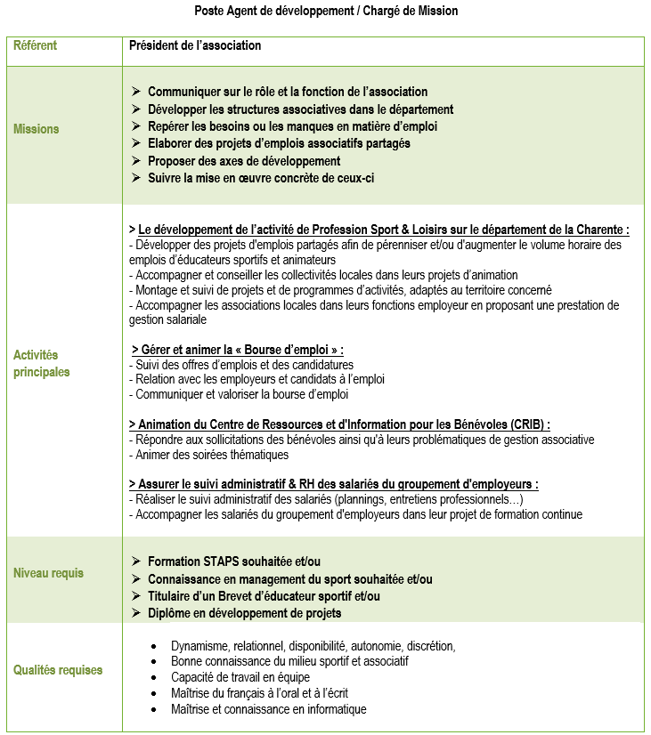
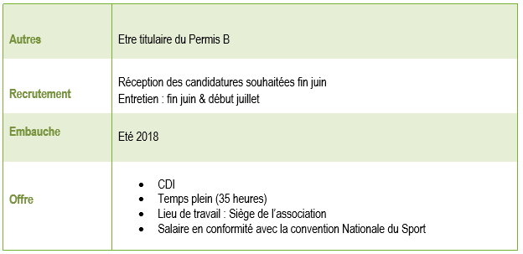
La fiche de poste : à quoi ressemble –elle ?

Slide 13
POUR DIFFUSER L’OFFRE
(SECTEUR SPORT/ANIMATION SOCIOCULTUREL)
www.lesportrecrute.fr

Slide 14
L’entretien – Qui le réalise ? Comment évaluer les candidats ? Par quels moyens ?
Le dirigeant de l’association ou toute personne mandatée en son nom.
L’association peut faire appel à des personnes compétentes en interne ou à des partenaires.
Conseil :
Ne pas être trop nombreux (peut déstabiliser les candidats). 2/3 personnes, pas plus.
S’appuyer sur une grille. Permet d ’éviter une prise de note trop longue et de se focaliser sur les échanges avec le candidat

Slide 15
 | Pas du tout satisfaisant | Peu satisfaisant | satisfaisant | Très satisfaisant
Savoir-être
Présentation - Politesse
Fibre relationnelle
Sens du service, bienveillance
Sens de l'organisation
Sens de l'initiative
Autonomie
Travail en équipe
Savoir-faire et compétences
Développement / Accompagnement
Elaborer un projet de développement local
Coordonner et conduire des projets
Animer une réunion/ Piloter un groupe de travail
Animer une formation / temps d'information
Accompagner la structuration d'une association (admin, financier, juridique,…)
Communication
Techniques de communication
Capaciter à convaincre / à dialoguer
Capaciter à transmettre ses idées
Prise de recul
Identifier les enjeux majeurs
Etablir un diagnostic territoriale
Veille stratégique et informative
Hiérarchiser les tâches
Outils informatiques
Utilisation des outils informatiques (ordinateur, réseaux,…)
Utilisation des outils bureautiques (word, excel, power-point, outlook,…)
Utilisation des outils web (réseaux sociaux, word press,…)
 | Pas du tout satisfaisant | Peu satisfaison | satisfaisant | Très satisfaisant
Connaissances
Vie Associative (Droit et devoir des bénévoles,Vie statutaire, Financement associatif, Comptabilité, responsabilité des dirigeants, …)
Organisation du sport en France
Connaissance générale environnement (associatif/administration/collectivité)

Slide 16
Dois-je appliquer une convention collective ? Si oui, laquelle ? Est-elle obligatoire ?
Une CC est un accord écrit résultant de la négociation entre syndicats d’employeurs et de salariés. Régit les conditions d’emploi et de travail dans un secteur d’activité. Elle complète le code du travail et institue des dispositions que le code du travail ne permet pas comme les salaires minimums, un régime de prévoyance…
Des indices pour connaître sa convention collective :
La notion d’activité principale
Les indices :
L’activité économique principale de l’association (Code APE)
Chiffre d’affaires
L’inspection du travail doit vous renseigner sur votre CC.
Appliquer une CC est fortement conseillé et devient obligatoire si :
l’association adhère à l’organisation patronale signataire de la convention
La convention est « étendue » par un arrêté du ministère chargé du travail et publié au JO. La CC est alors obligatoire pour les association dont l’activité principale rentre dans le champ d’application

Slide 17
Quel contrat dois-je proposer à mon salarié ?
Le CDI :
C’est la forme légale et permanente du contrat de travail.
Le CDD
Doit rester l’exception.
Les cas de recours :
Remplacement d’un salarié absent
Accroissement temporaire d’activité
Exécution de travaux temporaires par nature
Contrat saisonnier
Contrat d’intervention
Dispositifs liés à la politique de l’emploi
(CDD spécifique pour les sportifs et entraineurs professionnels (ref art.222-2 du code du sport))

Slide 18
Quel contrat dois-je proposer à mon salarié ?
Le CDI :
C’est la forme légale et permanente du contrat de travail.
Le CDD
Doit rester l’exception.
Les cas de recours :
DANS LE SPORT :
Le futur salarié doit être en possession de sa carte professionnelle d’éducateur sportif
Remplacement d’un salarié absent
Accroissement temporaire d’activité
Exécution de travaux temporaires par nature
Contrat saisonnier
Contrat d’intervention
Dispositifs liés à la politique de l’emploi
(CDD spécifique pour les sportifs et entraineurs professionnels (ref art.222-2 du code du sport))

Slide 19
Les clauses obligatoires du contrat
Le lieu de travail
La dénomination de l’emploi
Le groupe de classification
Le salaire de base et les différents éléments de la rémunération
Les modalités de prise du repos hebdomadaire
Les avantages en nature
La période d’essai

Slide 20
Une fois le contrat de travail rédigé, quelle procédure faut-il suivre ?
Les différentes déclarations, adhésions et étapes à suivre :
Déclaration de l’association à l’URSSAF pour obtenir N°SIRET
Déclaration Préalable à l’embauche (DPAE) à faire dans les 8 jours précédents l’embauche. Site :https://www.net-entreprises.fr/
Ce dépôt permet:
- La déclaration d’une embauche
- L’affiliation au régime d’assurance chômage
- La demande d’adhésion et d’examen d’embauche à la médecine du travail (se rapprocher tout de même de l’organisme de référence pour adhérer)
- La déclaration auprès de la caisse régional d’assurance maladie (fixe le taux d’accident du travail)
- L’immatriculation du salarié à la CPAM s’il n’a jamais occupé d’emploi salarié
Ouvrir un registre unique du personnel (support sur lequel figurent dans l’ordre d’embauche, la nature des contrats, les noms et prénoms de tous les salariés)
Ouvrir un document unique d’évaluation des risques professionnels
Adhérer à un organisme de retraite complémentaire
Adhérer à un opérateur de compétence (OPCO) pour la formation professionnelle exemple : AFDAS pour le sport et UNIFORMATION pour l’animation
Adhérer à un organisme de complémentaire santé
Adhérer à un organisme de prévoyance
Se déclarer auprès du site des impôts pour autoriser le prélèvement de l’impôt sur le revenu à la source pour les salariés

Slide 21
Visite médical → Visite d’information et de prévention (VIP)
Quand le salarié doit-il la passer ?
Durant la période d’essai, au maximum trois mois après l’arrivée du salarié dans l’entreprise.
Mon salarié peut-il être dispensé de la VIP ?
Si le salarié a bénéficié d’une telle visite dans les 5 ans précédant son embauche (la médecine du travail doit être en possession de la dernière attestation de suivi)
A quelle fréquence mon salarié doit s’y rendre ?
A l’appréciation du médecin du travail, au minimum tous les 5 ans
+ visites de reprise en cas d’arrêt

Slide 22
GESTION DE L’EMPLOI
Des dispositifs existent pour simplifier la gestion de l’emploi salarié dans les associations :
- Les services de Profession Sport et Loisirs
- Groupement d’Employeurs
- Tiers de confiance URSSAF
- Le chèque emploi associatif

Slide 23

GESTION DE L’EMPLOI
Des dispositifs existent pour simplifier la gestion de l’emploi salarié dans les associations :
- Les services de Profession Sport et Loisirs
- Groupement d’Employeurs
- Tiers de confiance URSSAF
- Le chèque emploi associatif
Uniquement du déclaratif.
L’employeur doit s’assurer que le contrat de travail est le bon, que les cotisations sont bonnes, que la CC est correctement appliquée, etc.

Slide 24
La période d’essai
- Permet de s’assurer que le salarié embauché convient au poste pour lequel il a été recruté - Permet au salarié d’apprécier si les fonctions occupées lui conviennent - N’est pas obligatoire : elle s’impose à tout salarié en CDI ou CDD, dès lors qu’elle est expressément prévue dans le contrat de travail - Peut être renouvelée une seule fois, sous conditions, dans le respect d’un délai de prévenance
TYPE DE CONTRATS | DURÉE DE LA PÉRIODE D'ESSAI | CARACTÉRISTIQUES
CDI (Art. L.1221-19 du Code du travail) | - 1 mois pour les employés et ouvriers - 2 mois pour les agents de maitrise et les techniciens - 3 mois pour les cadres | Renouvellement possible à condition d’être motivé, signifié par écrit, et signé des deux parties avant l’expiration de la période initiale.
CDD de 6 mois maximum | Fixée en fonction de la durée du contrat | Elle est calculée à raison d’1 jour par semaine, sans pouvoir dépasser 2 semaines
CDD supérieur à 6 mois | 1 mois

Slide 25
Mon salarié a-t-il droit à des congés ?
Chaque mois de travail effectif = 2,5 jours ouvrables de congés payés, sur une période de référence → En général, du 1er juin de l’année précédente au 31 mai de l’année en cours mais d’autres dates peuvent être fixées par les CC.
Une fois que le salarié a capitalisé ses congés, il peut les poser après en avoir fait la demande auprès de son employeur et avoir obtenu son accord.
Si jamais le salarié n’a pas pu poser ses congés payés avant la fin de son contrat, ils devront lui être payés.
D’autres types de congés existent :
Les congés pour événements familiaux
Le congé de maternité
Le congé d’adoption
Le congé paternité
Le congé sans solde
…
Notes:
Le congé sans solde - Possible pour : 1 an d’ancienneté + salarié CDI : il peut demander un congé sans solde d’1 an maximum. - Contrat de travail suspendu - Le salarié doit présenter sa demande motivée, par pli recommandé avec accusé de réception, au moins 3 mois avant la date présumée de son départ en congé et en pré- cisant la durée de ce congé. L’employeur doit répondre au salarié, par pli recommandé avec accusé de réception, dans un délai de 30 jours suivant la présentation de la lettre de demande du salarié, afin de lui signifier son accord ou son refus. Passé ces 30 jours l’autorisation de l’employeur est considérée comme acquise

Slide 26
Le contrat de mon salarié peut-il évoluer ?
Oui, cependant, il est nécessaire de rédiger un avenant au contrat de travail et de le faire signer au salarié.
Un avenant sert à modifier des clauses du contrat initial par accord des deux parties. Par exemple, un avenant doit être rédigé pour :
Modifier le volume horaire
Modifier la rémunération
Modifier la fonction → Dans ce cas, pensez à faire évoluer la fiche de poste

Slide 27
Quels sont les entretiens à prévoir avec mon salarié ?
L’entretien professionnel
Obligatoire depuis 2014 (article L.6315-1 du code du travail), c’est un temps d’échange à réaliser tous les 2 ans, entre vous et votre salarié, dédié à ses perspectives d’évolution professionnelle, et non à l’évaluation de son travail. Vous devez l’informer des modalités de cet entretien, dès son embauche (CDI, CDII, CDD, temps plein, temps partiel).
Objectif :
Identifier les axes de développement possibles en matière de compétences et de formations. Le but est de construire ensemble le projet professionnel du salarié en cohérence avec les besoins de l’association et les évolutions de votre secteur d’activité. L’informer sur les différents dispositifs de formation.
À noter que cet entretien se fait tous les 2 ans mais aussi à la suite d’un congé de maternité, parental, d’adoption, sabbatique, d’un arrêt maladie de plus de 6 mois

Slide 28
Quels sont les entretiens à prévoir avec mon salarié ?
L'Etat des lieux récapitulatifs du parcours
Quand ? Tous les 6 ans.
Permet de constater s’il a bien bénéficié d'au moins deux des trois mesures suivantes :
- Le suivi d’une action de formation - L’acquisition d’éléments de certifications (notamment la VAE) - Une progression salariale ou professionnelle

Slide 29
Quels sont les entretiens à prévoir avec mon salarié ?
L’entretien annuel d’évaluation (n’est pas obligatoire)
C’est un temps d’échange facultatif entre vous et votre salarié qui vise à l’évaluer dans son occupation de poste.
Objectif :
Pour vous, employeur : Clarifier les rôles et les responsabilités de chacun, motiver son salarié, contribuer à préparer les décisions en matière d’évolution salariale, de recrutement...
Pour lui, salarié : Lui donner une idée précise de ce que l’association attend de lui, et lui permettre de mieux connaitre ses missions, ses responsabilités, ses objectifs. Lui faire un retour sur son année, définir les moyens nécessaires à l’amélioration de ses performances, et qu’il vous fasse part de ses ressentis sur son poste...
Cet entretien n’est pas obligatoire mais fortement conseillé ! Dans ce cas, « À quoi ça sert ? Je vois mon salarié tous les jours ! »... Et pourtant, le salarié n’est pas en mesure de vous parler de ce qui le préoccupe tous les jours. Ce temps que vous lui consacrez apporte un cadre aux échanges, d’autant plus que ce moment est utile dans votre management

Slide 30
Lors de l’entretien professionnel mon salarié exprime l’envie de se former, que dois-je faire ?
La formation professionnelle vous permet, en tant qu’employeur, de faire reconnaitre, valoriser et élargir le champ des compétences de vos salariés.
Vous êtes libre de choisir les salariés devant bénéficier d’une formation. Attention ! Votre choix ne peut pas présenter de caractère discriminatoire. Le salarié ne peut pas refuser votre proposition de formation (cela représente une faute de la part du salarié)

Slide 31
Mon salarié et moi c’est pour la vie ?
Les différentes formes de départ des salariés :
Le licenciement (pour motif personnel/économique)
La démission
La rupture conventionnelle
Le départ à la retraite
Notes:
Le licenciement ’est lorsque l’employeur met fin au contrat de travail d’un salarié Différentes formes de licenciement : - Licenciement pour motif économique : lié à des difficultés économiques et financières sérieuses de l’association. En tant qu’employeur, vous devrez faire votre possible pour reclasser votre salarié à un autre poste - Licenciement pour motif personnel Tout licenciement doit reposer sur un motif réel et sérieux illustré par des faits exacts, précis, objectifs et matériellement vérifiables. N’hésitez pas à vous faire accompagner. Modalités En cas de licenciement, la durée du préavis et les conditions d’indemnités varient : - 1 mois pour le salarié dont l’ancienneté est inférieure à 2 ans - 2 mois pour le salarié dont l’ancienneté est supérieure à 2 ans - 3 mois pour le salarié cadre Durant cette période, le salarié aura le droit à 2 heures d’absence rémunérées par jour ouvrable pour la recherche d’un autre emploi. Conditions d’indemnités qui varient : - 1/4 de mois de salaire par année d’ancienneté jusqu’à la 10ème année de présence - 1/3 de mois de salaire par année, au-delà de 10 ans de présence Si votre salarié n’a pas pris ses congés payés acquis, vous devez lui verser une indemnité compensatrice de congés payés. Procédure du licenciement 1) Envoi au salarié d’une lettre en recommandée avec accusé de réception lui présentant sa convocation à l’entretien préalable en vue d’un éventuel licenciement 2) Entretien préalable 3) Notification du licenciement envoyée par lettre recommandée avec accusé de réception 4) Remise au salarié des documents suivants : • Certificat de travail • Attestation Pôle emploi • Solde de tout compte
La démissionC’est la rupture par le salarié de son propre contrat de travail en CDI. C’est un acte volontaire de sa part et doit être sans équivoque aux yeux de son employeur. Modalités • Période de préavis : Le salarié peut démissionner à tout moment, en respectant la période de préavis : - 1 mois pour les ouvriers et employés - 2 mois pour les techniciens et agents de maîtrise - 3 mois pour les cadres Aucune indemnité n’est due pour le salarié qui ne peut effectuer le préavis en raison d’une maladie dûment constatée. lE licEnciEmEnt la démission ANNEXES - 74 - • Congés payés : Si le salarié n’a pas pu prendre tous ses congés payés acquis avant la date de rupture du contrat de travail, il a le droit à une indemnité compensatrice de congés payés. • Contrat CDD : Un salarié en contrat CDD ne peut pas démissionner, sauf - Pendant sa période d’essai, - S’il trouve un CDI ailleurs, il peut vous présenter sa promesse d’embauche par exemple - En accord avec vous : cet accord doit être formalisé par un écrit Procédure de la démission 1) Envoi de la lettre de démission du salarié (en indiquant au minimum la date de fin de contrat) par Lettre recommandée avec accusé de réception à l’employeur (afin d’éviter tout litige par la suite) 2) Pas d’obligation pour le salarié de justifier sa décision. 3) Respecter le préavis 4) Remise au salarié les documents suivants : • Certificat de travail • Attestation Pôle emploi • Solde de tout compte

Slide 32
MERCI DE VOTRE ECOUTE
N’hésitez pas à revenir vers moi :
quentin.ballout@profession-sport-loisirs.fr
07 62 03 62 52
Quentin BALLOUT – Profession Sport et Loisirs de la Charente
Accompagnateur Guid’Asso « Spécialiste » Emploi

